Slide 1
Sql Server Master Data Services
Integração de Dados e Warehousing
Ezequiel Matos Neto

Slide 2
Roteiro
Motivação
Master Data Services
o que é?
Informações Basica
Evolução
Ferramentas
Entity Sync
hierarquia
Comparação DW
Referências

Slide 3
Motivação
Crescimento de uma empresa.
Aumento do volume de dados.
Aumento na complexidade dos dados que flui através de aplicações empresariais.

Slide 4
Master Data Services
O que é?
É uma ferramenta que provê um local único de repositório, onde podemos obter todas informações de qualquer objeto mantendo um nível hierárquico, e um dado único em relação aos usuários.

Slide 5
Master Data Services
Informações Básicas:
Modelos
Entidades
Atributos
Hierarquias

Slide 6
Evolução
Problemas de usabilidade
Bugs

Slide 7
Evolução
Melhoria na interface
Editar
Atualizar
Filtrar
Matches
Ver relacionamentos

Slide 8
Evolução

Slide 9
Evolução
Grandes melhorias de consistência
Entity sinc
Hierarquia
Dependências

Slide 10
Ferramentas
Sync

Slide 11
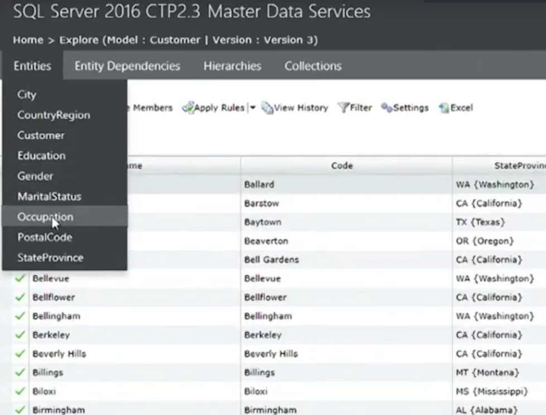
Entity Sync

Slide 12
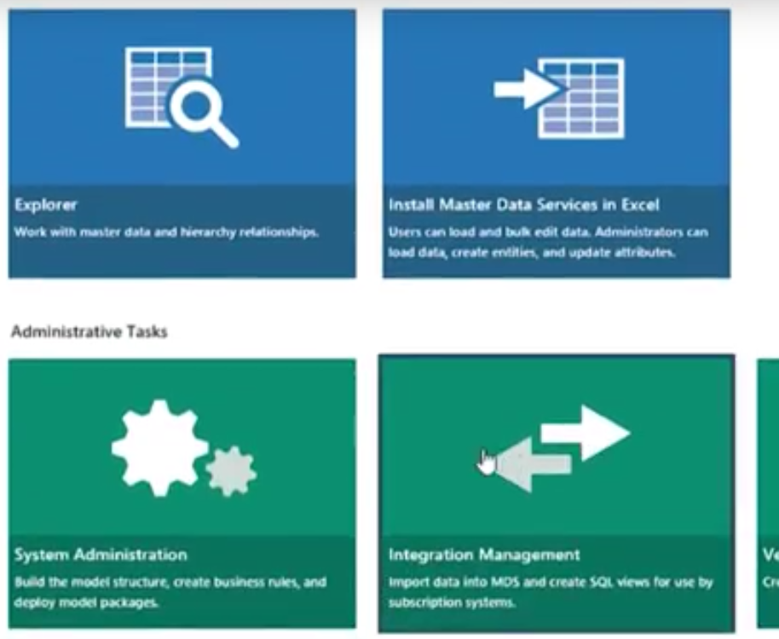
Sync

Slide 13
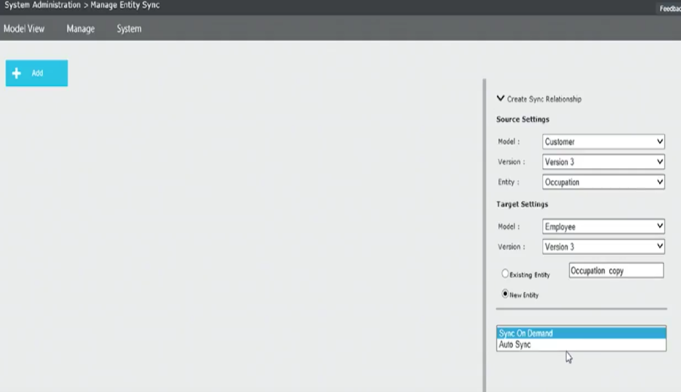
Entity Sync

Slide 14
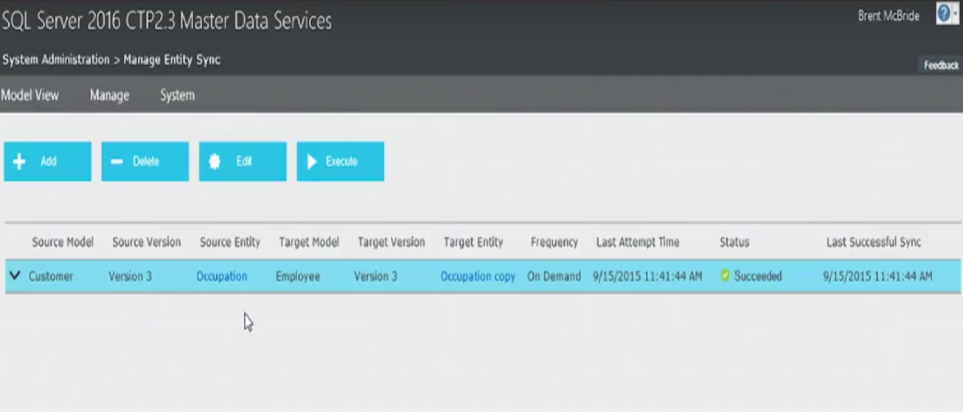
Entity Sync

Slide 15
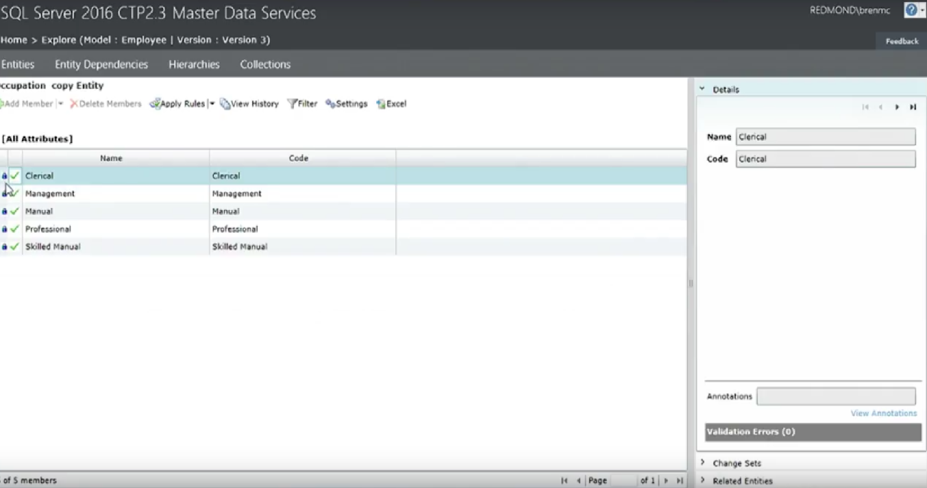
Entity Sync

Slide 16
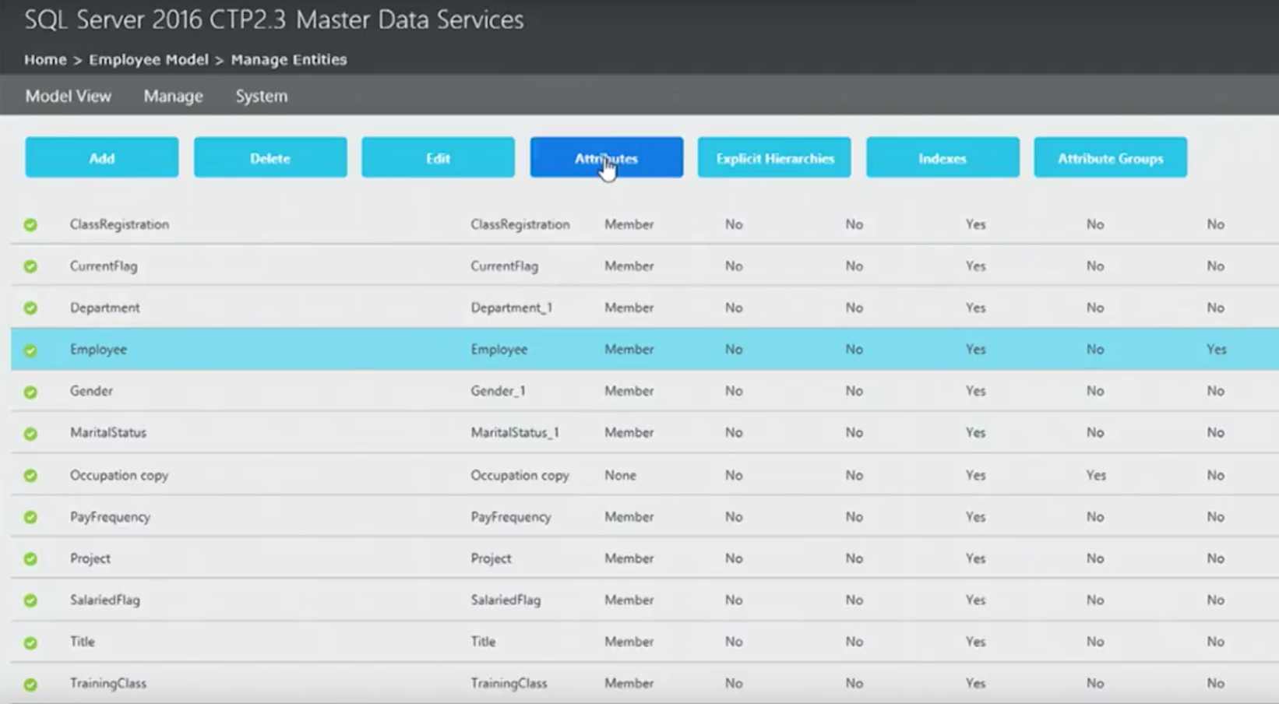
Entity Sync

Slide 17
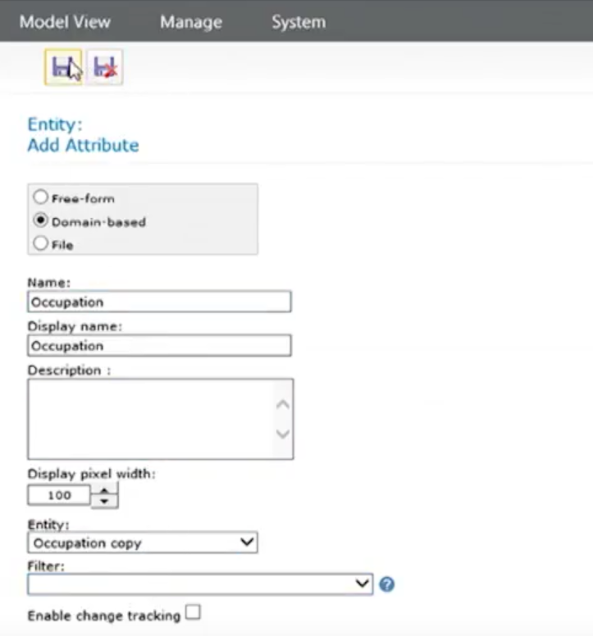
Entity Sync

Slide 18
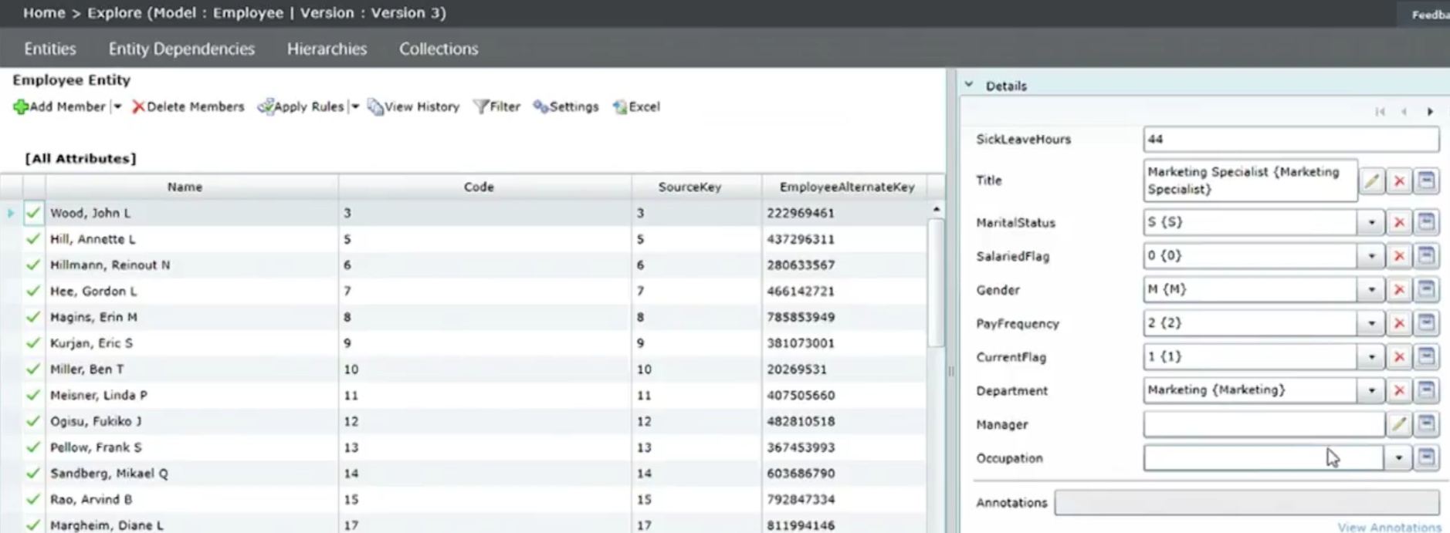
Entity Sync

Slide 19
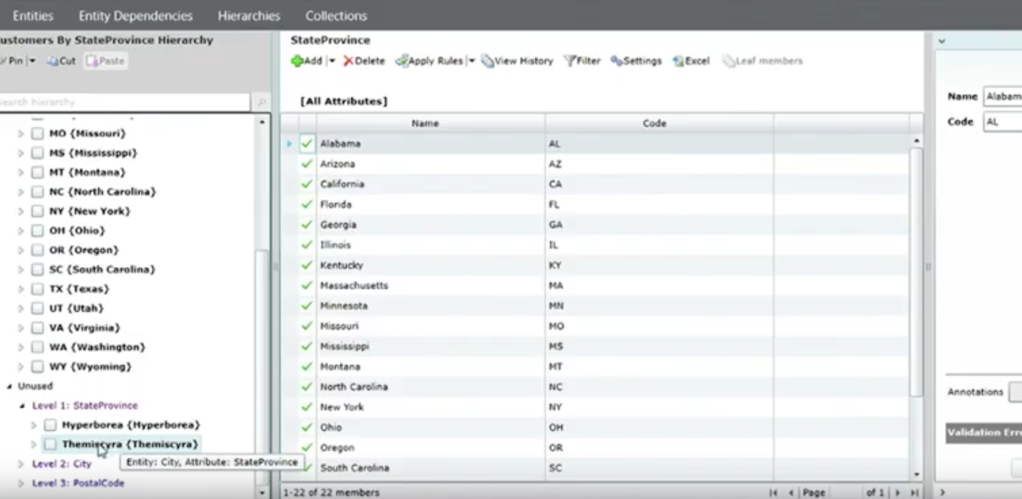
Entity Sync

Slide 21
Referências
https://msdn.microsoft.com/pt-br/library/ff487003.aspx
https://www.sqlbits.com/Sessions/Event7/end_to_end_master_data_management_with_sql_server_master_data_services
http://pt.slideshare.net/jamserra/introduction-to-microsofts-master-data-services-mds
https://msdn.microsoft.com/en-us/library/ee633763.aspx?f=255&MSPPError=-2147217396
https://www.youtube.com/watch?v=6lQSc-eLkvk

